Slide 1
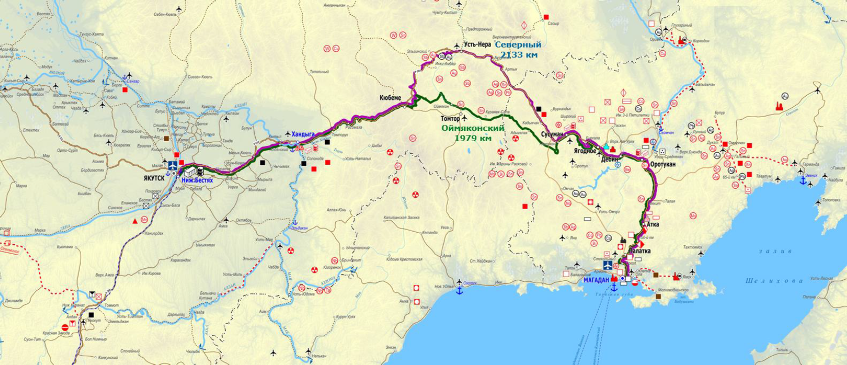
Конференция «Путь на Магадан»
Главный инженер Дальневосточной железной дороги
Говорин Александр Анатольевич
г. Якутск
3-4 июня 2022 г.

Slide 2


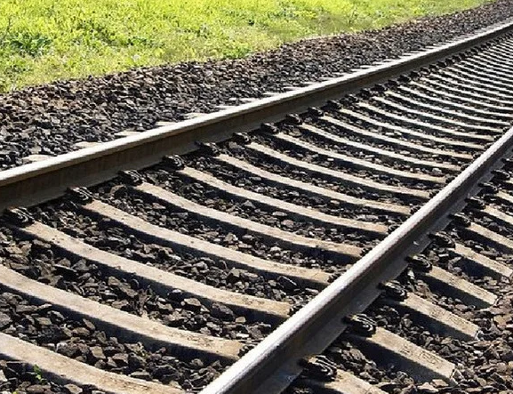
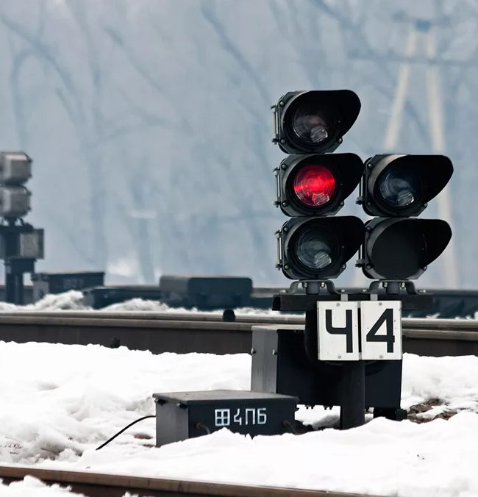
Инфраструктура
Путь на ж/б подрельсовом основании, рельсы типа Р-65 категории ДТ370ИК, скрепление ЖБР-65Ш и ЖБР-65ПШМ.
Стрелочные переводы на железобетонном основании типа Р-65 с маркой крестовины 1/11.
Применяется механизированная очистка от снега на стрелочных переводах.
Земляное полотно и его обустройства проектируется под нагрузку подвижного состава от четырехосных грузовых вагонов 30 тс/ось. Для эксплуатации земляного полотна и ИССО необходимо применять конструкции, сохраняющие вечномерзлые грунты.
Проектирование устройств ЖАТ – на станциях системы МПЦ-ЭЛ, на перегонах системы АЛСО на базе АБТЦ-МШ.
2 | ДВОСТ

Slide 3
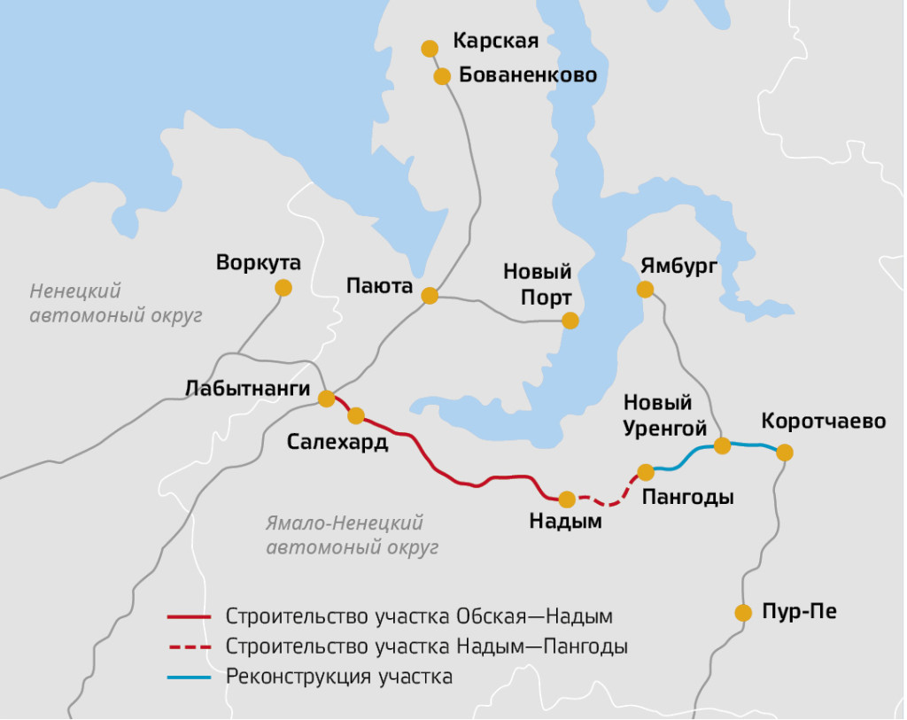
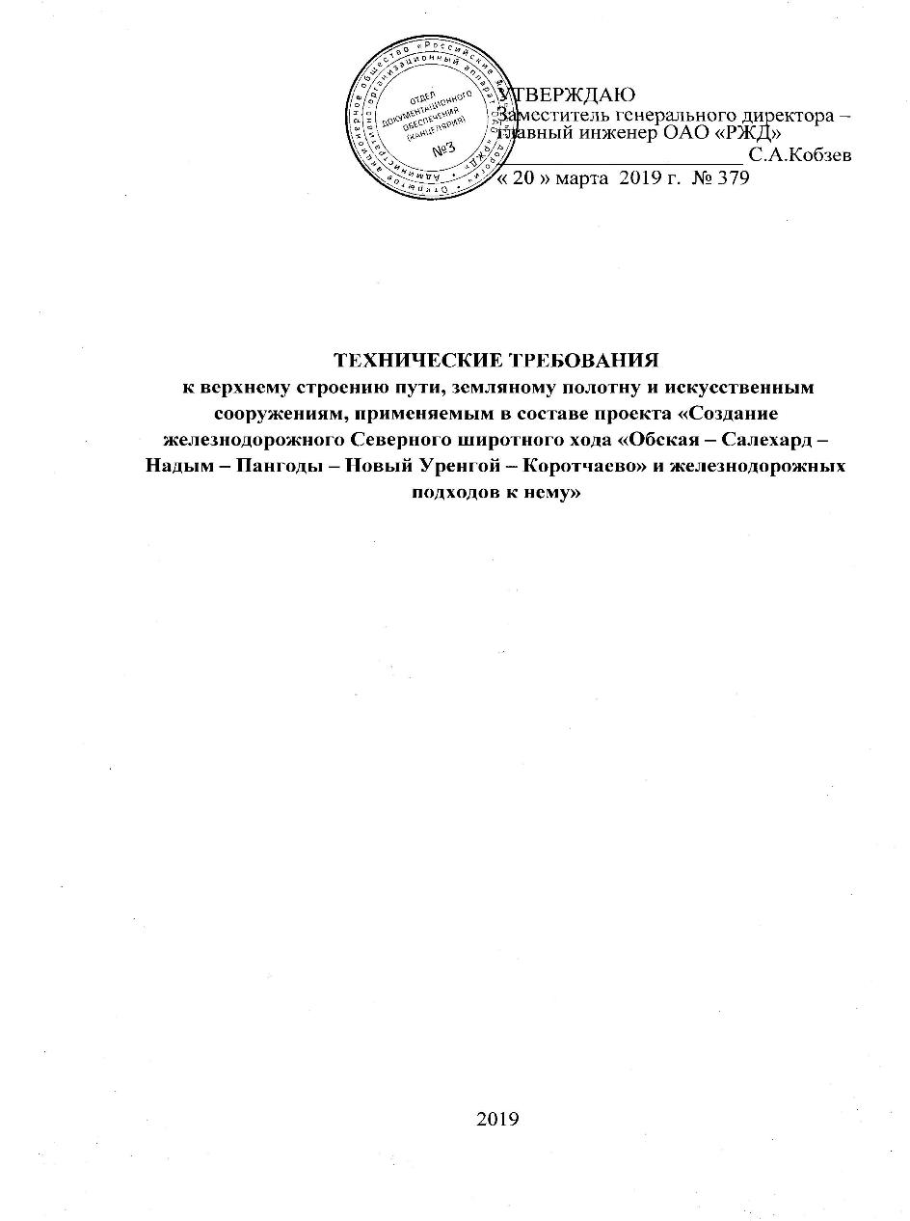
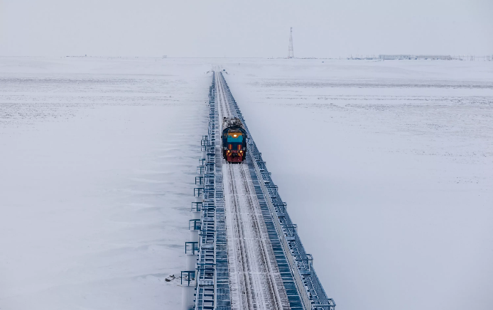
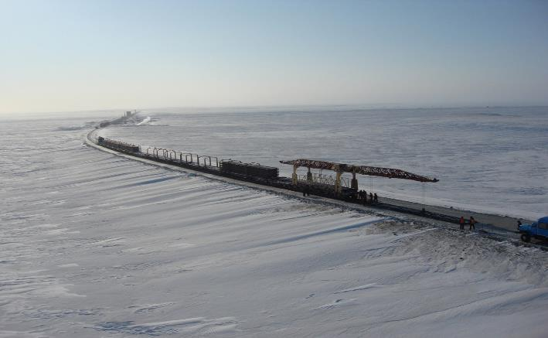
Технические требования к ВСП проекту «Северный Широтный Ход»
3 | ДВОСТ

Slide 4
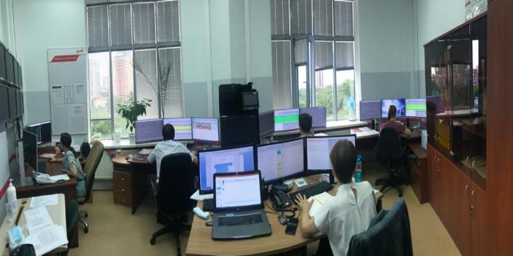
Центр мониторинга устройств СЦБ
Контроль
параметров
Высокий уровень диагностики (7,5%):
(СДТС-ЭЦ, СДТС-АПС, АПК-ДК «КИТ»)
20 станций, 54 перегона
Рельсовых цепей
Питания фидеров, батареи
Оборудования МПЦ
Средний уровень диагностики (14,5%):
(АБТЦ-МШ, АПК-ДК «ИМСАТ»)
94 станции, 47 перегонов
Рельсовых цепей
Питания фидеров
Оборудование системами диагностики
Низкий уровень диагностики (38,4%):
(СПД-ЛП (АСДК), АБТЦ, ДЦ «Тракт»)
213 станций, 127 перегонов
                -последовательность занятия/освобождения
ШЧ/Системы | ИЧ- 5 | ШЧ- 2 | ШЧ- 3 | ШЧ- 6 | ШЧ- 8 | ШЧ- 9 | ШЧ- 10 | ШЧ- 12 | ШЧ- 13 | ШЧ- 14
Станции
АПК ДК (КИТ) |  |  |  |  |  |  |  |  |  | 20
АПК ДК (ИМСАТ) | 16 |  |  | 2 | 9 | 14 | 9 | 31 |  | 13
АСДК |  | 34 | 25 | 39 | 45
ДЦ |  |  |  |  |  |  | 37 |  | 33
Перегоны
АПК ДК (КИТ) |  |  |  |  |  |  |  |  |  | 10
СДТС АПС |  | 4 | 13 |  |  |  | 27
АПК ДК (ИМСАТ) |  |  |  |  | 2 | 1 | 1 | 31 |  | 12
АСДК (ЧДК) |  | 30 | 15 | 32 | 32 |  | 7 |  | 11
Выявление предотказных состояний устройств СЦБ.
Передача замечаний ремонтному персоналу для устранения.
4 | ДВОСТ

Slide 5
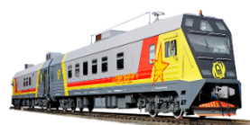
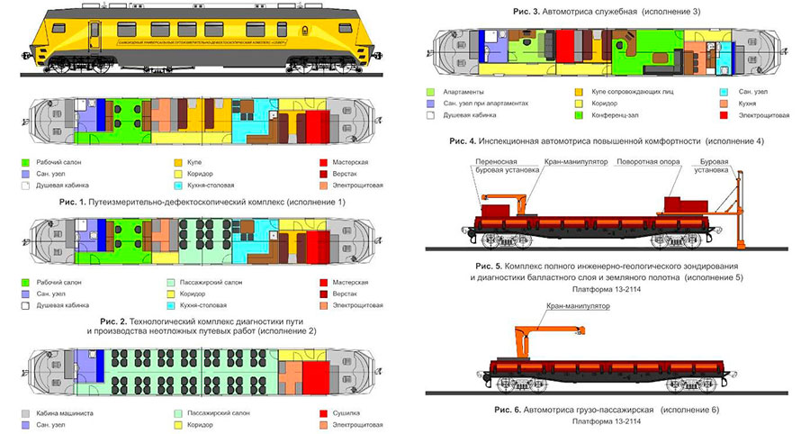
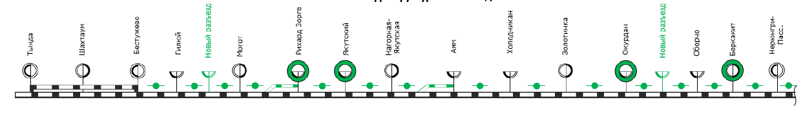
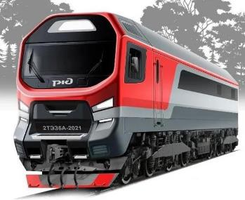
Технологии по диагностике инфраструктуры
Обустройство пунктов термометрического контроля
Автомотриса проекта «СЕВЕР»
Варианты исполнения
1. Диагностический комплекс измерения геометрических параметров пути, ультразвуковой и магнитной дефектоскопии, лазерного трехмерного сканирования, георадиолокационной диагностики, контроля параметров контактной подвески и визуального контроля в любых сочетаниях
2. Комплекс вторичной диагностики и производства неотложных работ обеспечивает надежное подтверждение и устранение неисправностей объектов инфраструктуры, выявленных в ходе первичной диагностики, имеется полный набор необходимого ручного измерительного оборудования
3. Инспекционная автомотриса оснащение системами видеоконтроля, мониторинга и другим необходимым оборудованием, предназначена для оценочных проездов по контролируемым участкам
4. Геологическая автомотриса комплекс полного инженерно-геологического зондирования, диагностики балластного слоя и земляного полотна.
2ТЭ35А
Использование тепловозов 2ТЭ35А (АО «СТМ»)
оснащенных комплексом измерения геометрии пути и дефектоскопии инфраструктуры
5 | ДВОСТ

Slide 6
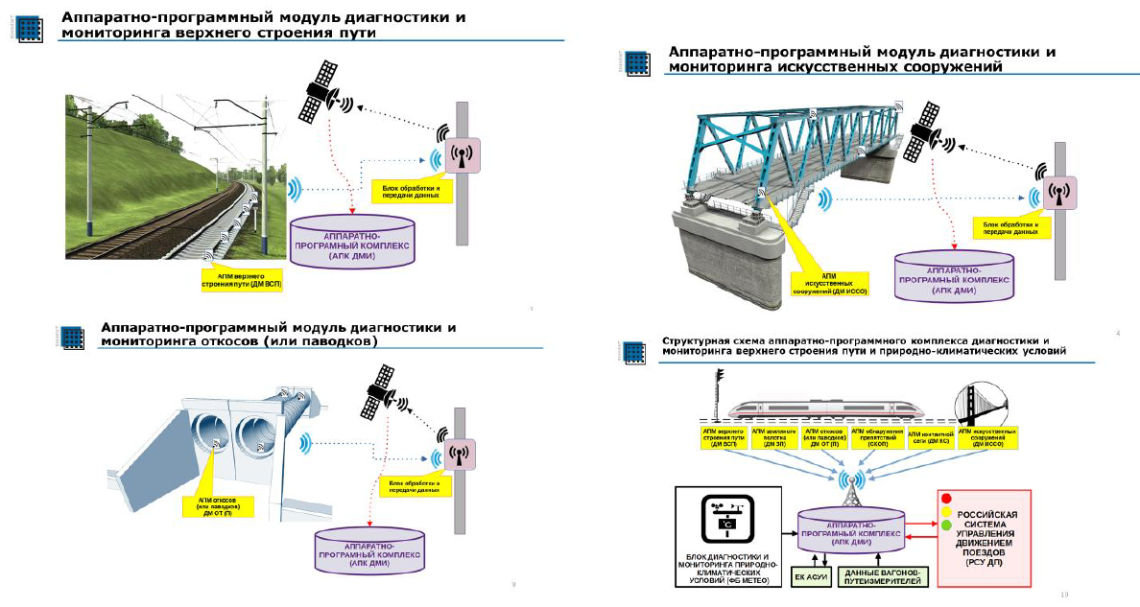
Разработки АО «ВНИИЖТ» комплекса по мониторингу инфраструктуры
6 | ДВОСТ

Slide 7
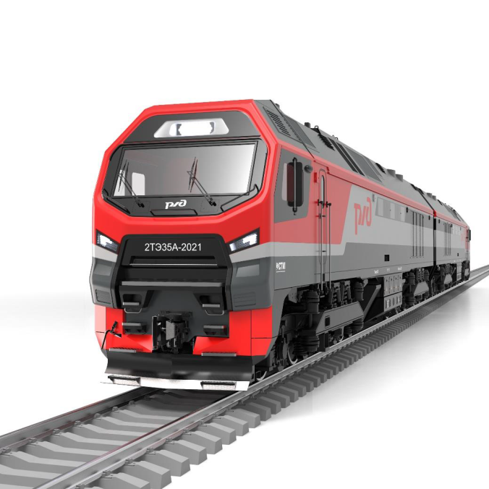
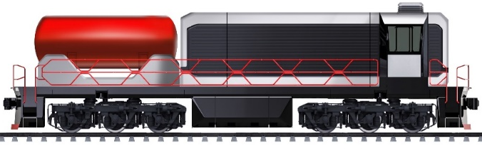
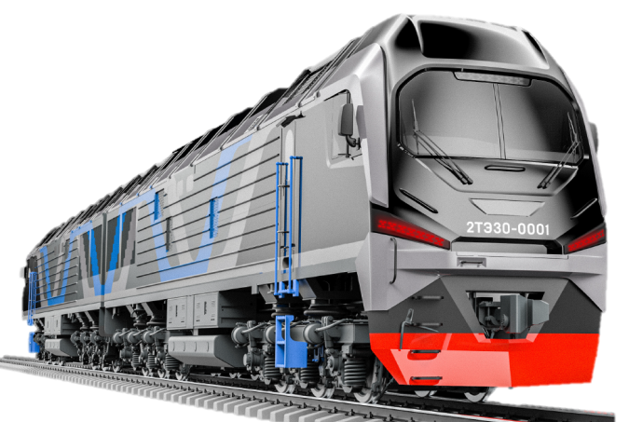
Обеспечение тяговыми ресурсами
Газотепловоз 2ТЭ35АГ
Маневровый газотепловоз ТЭМ29
Статус проекта | Разработка ТЗ
Опытный образец | 2027 год
Сертификат | 2028 год
Статус проекта | Техническое предложение
Опытный образец | 2026 год
Сертификат | 2026 год
Основные параметры | Величина
Мощность двигателя, кВт | 2x3650
Сила тяги длительная, кН | 1105
Максимальная скорость, км/ч | 120
АО «СТМ»
Газодизельный тепловоз 3ТЭ30Г
Основные параметры | Значение
Мощность силовой установки суммарная, кВт | 940
Сила тяги длительного режима, кН | 323
Скорость длительного режима, км/ч | 6,9
Конструкционная скорость, км/ч | 100
Минимальный радиус проходимой кривой, м | 80
Экипировочный запас топлива, кг | 5 000
Тип передачи | электрическая AC/DC
Длина по осям автосцепок, не более, мм | 20 000
Статус проекта | Разработка ТЗ
Опытный образец | 2026 год
Сертификат | 2027 год
Основные параметры | Величина
Мощность дизельного двигателя, кВт | 2x3300
Сила тяги длительная, кН | 1010
Максимальная скорость, км/ч | 120
АО «ТМХ»
7 | ДВОСТ

Slide 8
Обеспечение тяговыми ресурсами
Инновационный локомотив | Тип локомотива |  | Предполагаемая дорога эксплуатации |  | Аналог | Цена локомотива, млн. руб. | Объем закупки/инвестиции, 2022-2035 | Ед. изм. | Итого 2022-2024 | Итого 2025-2030 | Итого 2030-2035 | Производитель
2ТЭ35А | двухсекционный магистральный тепловоз |  | ДВОСТ, ВСИБ |  | 3ТЭ10МК, 3ТЭ25К2М | 460 | 147 | Ед. | 37 | 60 | 50 | Синара
 |  |  |  |  |  |  | 67 620 | Млн. руб. | 17 020 | 27 600 | 23 000
2ТЭ35АГ | двухсекционный газопоршневой магистральный тепловоз |  | ДВОСТ, ВСИБ |  | 3ТЭ10МК, 3ТЭ25К2М | 600 | 24 | Ед. | 1 | 13 | 10 | Синара
 |  |  |  |  |  |  | 14 400 | Млн. руб. | 600 | 7 800 | 6 000
3ТЭ30Г | Трехсекционный газодизельный магистральный тепловоз |  | ДВОСТ, ВСИБ |  | 3ТЭ10МК, 3ТЭ25К2М | 532 | 13 | Ед. | 0 | 2 | 5 | ТМХ
 |  |  |  |  |  |  | 6 916 | Млн. руб. | 0 | 1 064 | 2 660
2ЭС9 | двухсекционный магистральный электровоз переменного тока |  | КРАС, ЗАБ, ВСИБ, ДВОСТ |  | 1,5ВЛ80, 3ЭС5К ПРСТ | 201 | 562 | Ед. | 0 | 150 | 250 | ТМХ
 |  |  |  |  |  |  | 113 015 | Млн. руб. | 0 | 30 164 | 50 273
ТЭМ29 | маневровый газотепловоз |  | СВЕРД |  | ТЭМ19, ТЭМ18ДМ | 88 | 63 | Ед. | 0 | 22 | 0 | ТМХ
 |  |  |  |  |  |  | 5 515 | Млн. руб. | 0 | 1 926 | 0
ЭМКА2 | маневровый электровоз контактно-аккумуляторный |  | МСК, ОКТ, СКАВ, СВЕРД |  | ТЭМ18ДМ | 77 | 131 | Ед. | 30 | 35 | 0 | ТМХ
 |  |  |  |  |  |  | 10 087 | Млн. руб. | 2 310 | 2 695 | 0
Инновационный локомотив | ЭФФЕКТ на 1 локомотив среднегодовой, млн. руб. |  |  |  |  |  |  |  | Итого 2023-2024 | Итого 2025-2030 | Итого 2030-2035
 | ФОТ | ТЭР |  | ПМЗ | СР и КР | ИТОГО
 |  |  |  |  |  |  |  |  | за период | за период | за период
2ТЭ35А | 2,55 | 19,00 |  | -5,76 | -1,82 | 13,96 |  |  | 516,67 | 837,84 | 698,20
2ТЭ35АГ | 2,48 | 54,85 |  | -15,00 | -5,93 | 36,40 |  |  | 36,40 | 473,22 | 364,01
3ТЭ30Г | 2,42 | 46,45 |  | 6,43 | 5,36 | 60,67 |  |  | 0,00 | 121,34 | 303,35
2ЭС9 | 1,46 | 0,69 |  | 6,17 | -3,26 | 5,06 |  |  | 0,00 | 758,46 | 1 264,11
ТЭМ29 | 0,00 | 3,37 |  | 0,69 | 0,68 | 4,75 |  |  | 0,00 | 104,42 | 0,00
ЭМКА2 | 0,00 | 2,88 |  | -0,49 | 0,19 | 2,58 |  |  | 77,40 | 90,30 | 0,00
ИТОГО: |  |  |  |  |  |  |  |  | 630,47 | 2 385,58 | 2 629,67
8 | ДВОСТ

Slide 9
Научное сопровождение строительства и эксплуатации
Разработка Проекта единых технических требований к объектам железнодорожной инфраструктуры ж/д линии Нижний Бестях – Магадан(аналогично предложениям АО ВНИИЖТ по СШХ
(Обская-Коротчаево)
Проблемы
Решения
Суровые условия
Низкие температуры
Многолетнемерзлые грунты
Получение исходных данных мерзлотная карты линии Использование инновационных конструкций земляного полотна и верхнего строения пути
Отсутствие кадров
Разработка малолюдных технологии обслуживания, содержания, диагностики инфраструктуры ж.д. пути
Устаревшая нормативная документация
Разработка новой нормативной базы
Отсутствие подтвержденного ресурса по ряду конструкций пути
Ресурсные испытания
Основные этапы работы
Обзор отечественного и зарубежного опыта и исследований элементов верхнего строения пути, земляного полотна и искусственных сооружений, укрепления основания из многолетнемерзлых грунтов, систем и устройств железнодорожной автоматики и телемеханики,
систем и оборудования средств связи
систем и устройств железнодорожной электроэнергетики для условий СШХ.
Разработка и согласование нормативных документов.
Внедрение и подконтрольная эксплуатация.
Разработка Проекта единых технических требований к объектам железнодорожной инфраструктуры ж/д линии Нижний Бестях – Магадан
9 | ДВОСТ

